Slide 1
RİSK BELİRLEME VE RİSKLERE İLİŞKİN ÖNLEM ALMA
SERKAN BEKTAŞ
MALİ HİZMETLER UZMANI
212 96 81 -1703-1711
STRATEJİ GELİŞTİRME DAİRE BAŞKANLIĞI

Slide 2
Risk ve Risk Yönetimi
Risk; Amaç ve hedeflerin gerçekleşmesini olumsuz etkileyebileceği değerlendirilen olay veya durumları ifade eder.
Risk Yönetimi; Gerçekleşme olasılığı olan ve gerçekleştiğinde idarenin amaç ve hedeflerine ulaşmasını etkileyebileceği değerlendirilen olay ya da durumların tanımlanması, değerlendirilmesi ve bunlara uygun cevapların verilmesi ile bu temelde yürütülen tüm faaliyetleri ifade eder.
Üniversitemiz Risk Belirleme kapsamındaki riskler; Stratejik Riskler, Hassas Görevlere İlişkin Riskler ve Faaliyet Riskleri

Slide 3
Risk ve Risk Yönetimi
Stratejik Riskler; 2018-2022 Stratejik Planında yer alan stratejik amaç ve hedefler gerçekleştirimesi sürecinde karşılaşılma olasılığı olan, riskler Strateji Geliştirme Daire Başkanlığı tarafından oluşturulmuştur.
Hassas Görevlere İlişkin Riskler; Birimlerimiz tarafından oluşturulan hassas görevlerin yürütülmesi sürecinde yaşanma olasılığı olan, yaşanması durumunda Üniversitemize zarar verebilecek riskleri ifade eder.
Faaliyet Riskleri; Hassas görevlerin dışında kalan, birimlerin faaliyetlerinden yürütülmesi sürecinde karşılaşılan riskleri ifade eder.

Slide 4
 | HASSAS GÖREV ENVANTERİ FORMU | Doküman No | SGD.FR.011
 |  | İlk Yayın Tarihi | 20.01.2020
 |  | Revizyon Tarihi | -
 |  | Revizyon No | 00
 |  | Sayfa | 1/6
Birimi: AKADEMİK BİRİMLER
Sıra No | Hassas Görevler | Görevin Yürütüldüğü Birim | Sorumlu Birim Amiri | Görevin Yerine Getirilmeme Sonucu
1 | Öğrenci Bilgilerinin Gizli Tutulması | Öğrenci İşleri Birimi Bölüm Başkanlığı | Fakülte Sekreteri Dekan | Telafisi Güç Sorunlara Sebebiyet Verme, Öğrenci Hak Kaybı, Bilgi ve Belgeleri Yetkisiz Kişilerin Görmesi, Kurumun İtibar Kaybı, İdari İşlem Konusu Olması, Adli İşlem Konusu Olması.
2 | Yasal Süresinde ve Mevzuata Uygun İlgili Raporların ( İç Kontrol, Faaliyet, İç Değerlendirme v.b) Hazırlanması ve Yayınlanması | İlgili Komisyonlar Fakülte Sekreterliği | Dekan Fakülte Sekreteri | İdari İşlerin Aksaması, Dış Denetimde Sorgu Konusu Olması, Kurumsal İtibar Kaybı Yaşanması.
3 | Personelin SGK İşe Giriş-İşten Ayrılış Bildirgelerinin Zamanında Hazırlanması, SGK Primlerinin Eksiksiz ve Zamanında Bildirilmesi ve Ödenmesine İlişkin Takip edilmesi | Tahakkuk Birimi | Fakülte Sekreteri | Kamu Zararı, Kişi Zararı, Cezai veya İdari Soruşturma Konusu Olması, Sayıştay Sorgusuna Sebep Olması.

Slide 5
Risk Tespiti Sürecinde Sorulabilecek Sorular

Slide 6
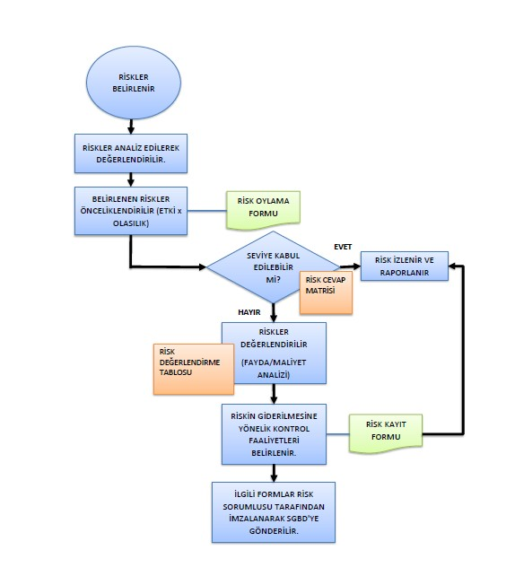

Slide 7
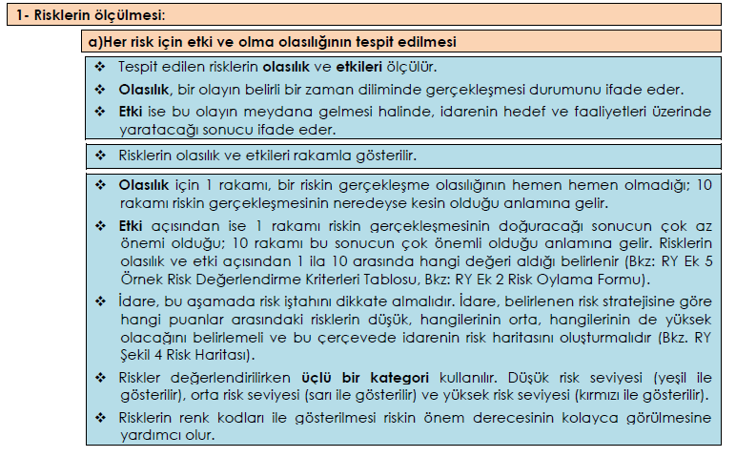
Risklerin Değerlendirilmesi

Slide 8
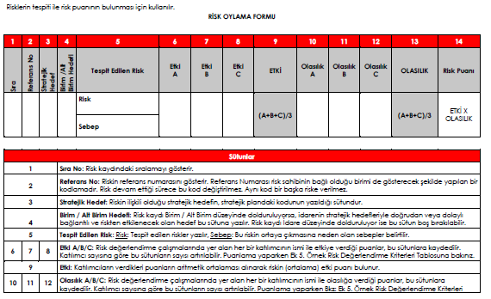

Slide 10
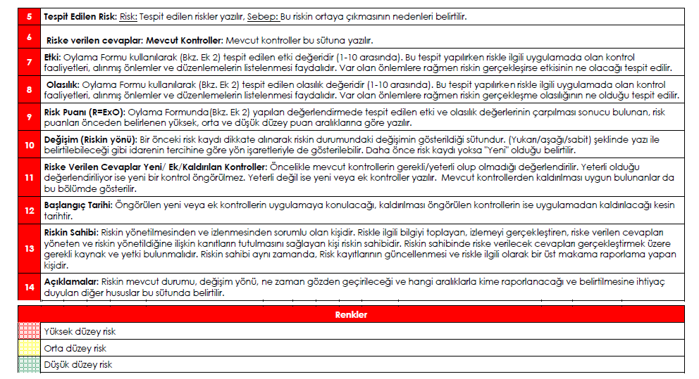

Slide 11
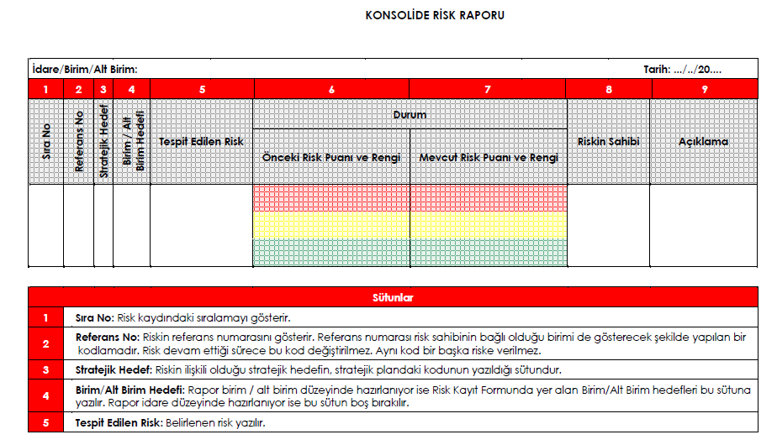

Slide 12
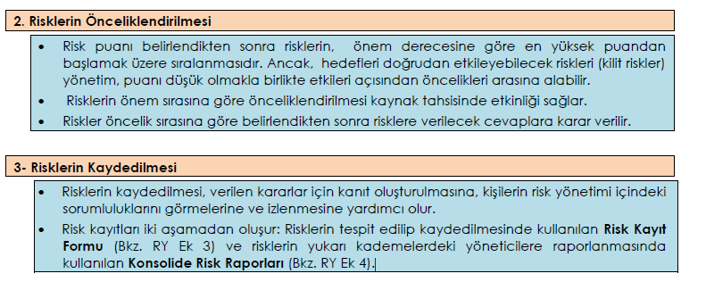

Slide 14
HASSAS GÖREVLERDE RİSK SEVİYESİNİN TESPİTİ
Hassas görevler için risk seviyelerinin belirlenmesi aşamasında tespit edilen riskler kendi içerisinde aşağıda belirtilen risk seviyelerine göre kategorize edilir.
YÜKSEK
ORTA
DÜŞÜK

Slide 15
HASSAS GÖREVLERDE RİSK SEVİYESİNİN TESPİTİ
YÜKSEK
Cezai işlem, kurumsal itibar kaybı, soruşturma, idari para cezası ve kamu zararı
İdare ve personelin güveninin kaybolması, görevin aksaması, birimin itibar kaybı, mali ve itibar kaybı olmaksızın telafisi güç sonuçlara yol açması
Tenkit, zaman kaybı, idari personele olan güvenin azalması (görevin sonucunu etkilemeyen ancak kalitesini düşüren aksaklıklar)
ORTA
DÜŞÜK

Slide 16
 | HASSAS GÖREVLERE İLİŞKİN RİSK ENVANTERİ FORMU | Doküman No | SGD.FR.012
 |  | İlk Yayın Tarihi | 20.01.2020
 |  | Revizyon Tarihi | -
 |  | Revizyon No | 00
 |  | Sayfa | 1/1
BİRİMİ:
Sıra No | Hizmetin/Görevin Adı | Riskler | Risk Düzeyi | Kontroller/Tedbirler | Görevi Yürütecek Personelde Aranacak Kriterler
1 | Öğrenci Bilgilerinin Gizli Tutulması | Öğrenci tarafından kurumumuza dava açılması
2
3
4
5
HAZIRLAYAN |  |  |  | ONAYLAYAN (Birim Amiri)

Slide 17
Hassas Görevler | Hassas ve Riskli Görevi Olan Personel | Risk Düzeyi | Görevin Yerine Getirilmeme Sonucu | Prosedürü (Alınması Gereken Önlemler veya Kontroller)
Öğrenci Bilgilerinin Gizli Tutulması |  | Yüksek | Telafisi Güç Sorunlara Sebebiyet Verme, Öğrenci Hak Kaybı, Bilgi ve Belgeleri Yetkisiz Kişilerin Görmesi, Kurumun İtibar Kaybı, İdari İşlem Konusu Olması, Adli İşlem Konusu Olması. | Öğrenci bilgilerinin gizli tutulmasına ilişkin broşürlerin hazırlanması, Eğitimler Verilmesi
Yasal Süresinde ve Mevzuata Uygun İlgili Raporların ( İç Kontrol, Faaliyet, İç Değerlendirme v.b) Hazırlanması ve Yayınlanması |  | Yüksek | İdari İşlerin Aksaması, Dış Denetimde Sorgu Konusu Olması, Kurumsal İtibar Kaybı Yaşanması. | Eğitimler Verilmesi Broşür Hazırlanması
Personelin SGK İşe Giriş-İşten Ayrılış Bildirgelerinin Zamanında Hazırlanması, SGK Primlerinin Eksiksiz ve Zamanında Bildirilmesi ve Ödenmesine İlişkin Takip edilmesi |  | Yüksek | Kamu Zararı, Kişi Zararı, Cezai veya İdari Soruşturma Konusu Olması, Sayıştay Sorgusuna Sebep Olması. | Eğitim verilmesi SGK ile ilgili değişiklerin ilgili personel duyurulması

Slide 18
HASSAS GÖREVLERDE ALINACAK ÖNLEMLER
Birimler kendi iş ve işlemlerinden hangilerinin hassas görev olduğuna karar verdikten ve hassas görev olmamasına rağmen risk barındıran görevlerde riskler belirlendikten sonra risklerine göre oluşabilecek aksaklıkları tespit eder ve bu aksaklıkların önlenebilmesi veya en aza indirilebilmesi için önlemler almaya karar verirler

Slide 19
RİSKLERE İLİŞKİN ALINACAK ÖNLEMLER
Hata, israf ve usulsüzlük riskini azaltmak için sorumluluklar farklı kişiler arasında dağıtılabilir.
Hassas görevi yürüten personel periyodik aralıklarla denetimlere tabi tutulabilir.
Kurumun ana faaliyet alanında yer alan ve ileri derecede teknik uzmanlık (tecrübe veya ihtisaslaşma) gerektiren işlerin bir veya birkaç kişi tarafından yapılması yerine bu görevlerde çalışacak personel sayısı arttırılabilir.
Hassas görevi yürüten personelin yetkileri paylaştırılabilir.
Hassas görevi yürüten personel görev alanıyla ilgili periyodik eğitimlere tabi tutulabilir.
Hassas görevi yürüten personelin aynı görevde uzun süreli çalıştırılmaması amacıyla gerekli hallerde rotasyon uygulanabilir.
ÖRNEKLER

Slide 20
 | HASSAS GÖREV RİSKLERİNE İLİŞKİN TEDBİRLER ENVANTERİ FORMU | Doküman No | SGD.FR.013
 |  | İlk Yayın Tarihi | 20.01.2020
 |  | Revizyon Tarihi | -
 |  | Revizyon No | 00
 |  | Sayfa | 1/1
BİRİMİ:
Hassas Görevler | Hassas Görevi Olan Personel | Risk Düzeyi | Görevin Yerine Getirilmeme Sonucu | Prosedürü (Alınması Gereken Önlemler veya Kontroller)
HAZIRLAYAN |  |  |  | ONAYLAYAN (Birim Amiri)

Slide 21
 | RİSK BELİRLEME VE DEĞERLENDİRME FORMU | Doküman No | SGD.FR.015
 |  | İlk Yayın Tarihi | 20.01.2020
 |  | Revizyon Tarihi | -
 |  | Revizyon No | 00
 |  | Sayfa | 1/1
İdare/Birim/Alt Birim
Operasyonel Hedef
İlgili Faaliyet
Sıra No | Tespit Edilen Risk |  | Olasılık |  |  |  | Etki |  |  |  | Risk Puanı (Etki X Olasılık)
 |  |  | A | B | C | Ortalama Olasılık | A | B | C | Ortalama Olasılık
1 | Risk:
 | Sebep:
2 | Risk:
 | Sebep:
 | Sebep:

Slide 22
 | RİSK KAYIT FORMU | Doküman No | SGD.FR.014
 |  | İlk Yayın Tarihi | 20.01.2020
 |  | Revizyon Tarihi | -
 |  | Revizyon No | 00
 |  | Sayfa | 1/1
İdare/Birim/ Alt Birim: …../……/2020
Sıra No | Operasyonel hedef | Tespit Edilen Risk | Riske Verilen Cevaplar Mevcut Kontroller | Risk Puanı | Değişim Risk Yönü | Risk verilecek cevaplar Yeni/Ek/Kaldırılan Kontroller | Başlangıç tarihi | Risk Sahibi | Açıklamalar
1 |  | Risk:
 |  | Sebep:
2 |  | Risk:
 |  | Sebep:
3 |  | Risk:
 |  | Sebep:

Slide 23
HASSAS GÖREVLERİN İZLENMESİ
Birimler, Hassas Görev Envanterinde yer verilen görevleri;
Periyodik aralıklarla gözden geçirmeli,
Hangi aşamalarda aksaklıkların olabileceğini tespit etmeli,
Bu aksaklıkların önlenebilmesi veya en aza indirilebilmesi için ne gibi önlemler alınabileceğine karar vermeli,
Görevlerdeki etkinliğin sağlanması için alınan önlemleri sürekli olarak izlemelidir.

Slide 24
TEŞEKKÜRLER…

